Slide 1
レンタルで
レンタル
SDGs
SDGsへの取組みを推進！
循環式手洗いユニット
『Oasys』
『Oasys』
オアシス
◆ 場所を選ばず手洗い可能※１
◆ 給排水の手間削減
国土交通省
新情報提供システム
NETIS
登録番号 QS-210024-A
※１ 単相１００Vの電源が必要です。風雨の避けられる 水平な場所に設置してください。
水が ひけない、排水が 出せない、
水の運搬が 難しい 場所で 大活躍！
ひけない
出せない
難しい
大活躍！
土木工事
トンネル・道路工事
橋梁工事
河川や海岸付近の工事
ダム建設工事や治山工事
掘削工事や斫り工事の進捗に合わせて設置
発電機と併用して、移動しながら使用
建築工事
イベント会場
高層ビル等の躯体工事の上階に設置
周辺住民へ配慮した清潔なリニューアル工事
ビアガーデンやグルメフェスの手洗い場に設置
音楽フェス等の野外イベントのトイレスペースに設置

Slide 2
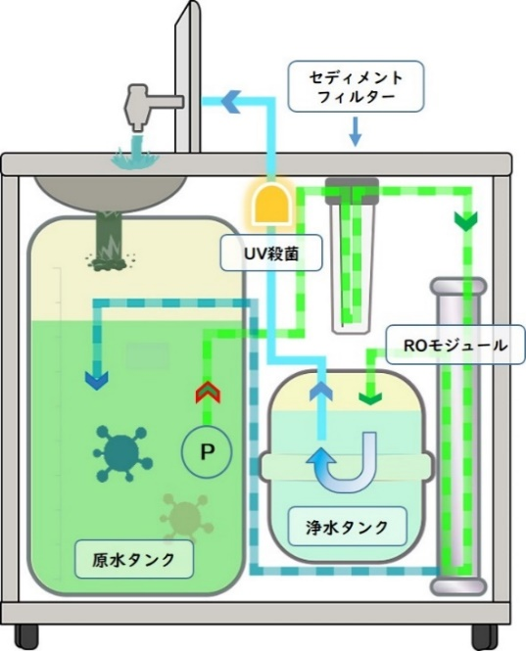
1回８０Ｌの給水で、約１カ月使用可能！
＜特徴＞
特許を取得した循環システムと、高性能ろ過フィルターで排水を出すことなく清潔な水を保ちます。
100V電源のみで使用できる為、工事不要でどこでも簡単に設置が可能です。
本体にキャスターが付属しているので、設置場所の移動も簡単に行えます。
1回80Lの給水で、約1ヵ月間は水の交換が不要です。
国土交通省が運営する「NETIS」にも、登録されています。
吊り荷用のフックが付属している為、クレーン等で吊って移動・設置することも可能です。 ※水を入れたままの吊り荷作業はご遠慮ください。
＜レンタル料＞
レンタル料（1ヵ月分） 71,000円
基本管理費（初月） 50,000円
設定費（納品時） 43,000円
運送費（往復） 別途見積
※納品時に右記消耗品①②の購入が必要。以降①は毎月交換、 ②は6か月ごとの交換が必要です。
＜消耗品販売＞
① メンテナンスパック（1ヵ月分）27,000円
品番：OASYS＊
梱包内容： セディメントフィルター 10インチ 4本
セディメントフィルター 20インチ 4本
プレカーボンフィルター 4本
オイル吸着シート 2枚
カーボンパック 2個
バックフィルター 2個
※送料1,000円
＜新品販売＞
本体販売価格 2,360,000円
運送費 別途見積
※納品時に右記消耗品①②の購入が必要。以降①は毎月交換、 ②は6か月ごとの交換が必要です。
② ROモジュール（６ヵ月に１回）76,000円
品番：RO＊
梱包内容：ROモジュール 1本
※送料1,000円
※表示価格はすべて消費税別途となります。
※納入時は全ての消耗品をご購入ください。 ※①メンテナンスパックは、毎月の購入が必要 になる販売品です。
※②ROモジュールは、6ヵ月に1回の購入は必 要になる販売品です。
お問合せ先
＊水道法が定める水質基準項目（51項）をクリアしております。
東京・名古屋・大阪・福岡
https://eightrent.co.jp/
営企推２０２４０２

